Slide 1
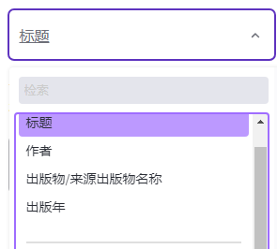
Advanced Search
Title、Author、Publication/Source Titles，包含这三项选择类似与右图
Title
Year Published
min
-------
max
Properties
留下滑操作，类似右图，目前添加Biotoxicity
min
---
max
单位
Records
单位内容：CC、IC、EC、LC、LD、MIC、MBC
显示内容条数，设置：10、50/100
搜素
清空
关闭
Notes:
逻辑，点击高级搜索弹出高级检索弹出框，可单独对文献、作者、出版日期，毒性这几个大类单独检索或者以上几个大类作为条件集成搜索。注意的是第一个搜索框，可以下滑选择Title、Author、Publication/Source Titles这三种形式，第三个搜索框可提供多个下滑选择，但现在只添加Biotoxicity，单位提供多种类别选择。显示内容可以设置为只显示10条、50条、100条，高级检索框我只是展示排版和逻辑，ui设计注意与普通检索页面整体风格保持一致。

